Slide 1
不完全情報ゲームにおける モンテカルロ法の評価指標に関する研究
工学部 情報知能システム総合学科
コンピュータサイエンスコース
篠原研究室 学部4年 海津純平

Slide 2
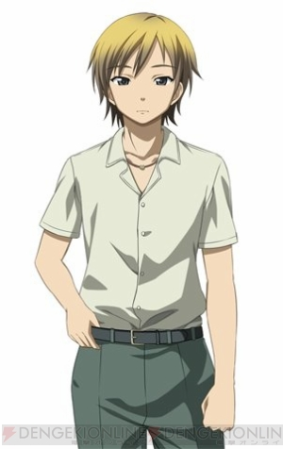
背景
これ僕です
趣味：株式取引
趣味：麻雀
多人数不完全情報ゲーム
ルールが複雑
強いAI作成が難しい
僕は友達が少ない
一緒に麻雀をする相手がいない
手応えのあるAIはない
自分でAIを作成するしかない
全国の友達のいない麻雀好きのためにも強いAIを

Slide 3
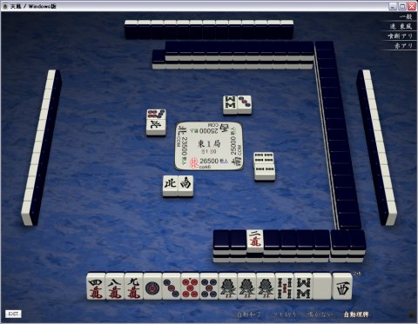
麻雀
3
多人数
４人
他プレイヤの考慮
多人数
４人
他プレイヤの考慮
4
2
不完全情報
他プレイヤの状況
山の中身
不完全情報
他プレイヤの状況
山の中身
上がり条件の厳しさ
1
本研究では一人麻雀を対象とする

Slide 4
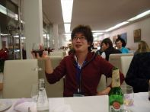
本研究の成果
小松らの手法[2012]
上がり点を高くすることだけを考えている
楽しくない
提案手法
早く上がることに対応
打ち方の変更も可能
麻雀は状況に応じた打ち方の変更が重要
ゲーム中自分が最下位→上がり点を高く
トップ→早く上がる
楽しい！！
✌ ✌三✌ ✌三✌ ✌

Slide 5
目次
背景
一人麻雀のルール
既存手法
早上がりを目指す素朴な手法
小松らの手法[2012]
提案手法
実験
まとめ

Slide 6
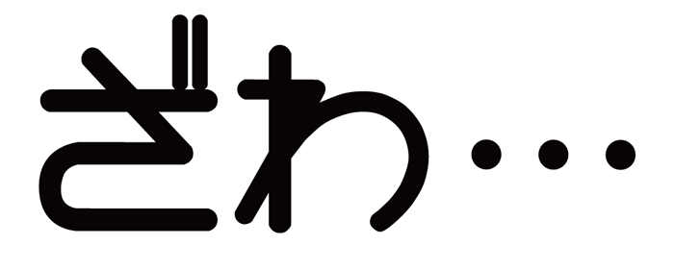
一人麻雀のルール
ぼっち
上がり条件
数字が3つ連続で並んでいる
同じ種類の牌が３つ
同じ種類の牌が２つ
合わせて４組
１組
一人麻雀の流れ
0点
18回
繰り返す
I’ll be back
点数GET

Slide 7
目次
背景
一人麻雀のルール
既存手法
早上がりを目指す素朴な手法
小松らの手法[2012]
提案手法
実験
まとめ

Slide 8
早上がりを目指す貪欲な手法
手数（向聴数）：上がり形までに最低限必要な牌数
手牌
手数：２
上がり形
手法の流れ
捨てても手数が増えない牌
有効牌の残り枚数が最も多い手牌になる牌を捨てる
手数が減る牌（上がり形に近づく牌）
Notes:
上がり条件に貪欲に近づける
----- 会議メモ (2015/02/20 18:13) -----
不要牌数２を書く
有効牌わからない
しゃんてんすうも括弧で書く
上がれる最低限置き換えなければならない牌数
他にも例
もうちょい時間かけて
手数が上がらない
上がりに貪欲に〜を書く
貪欲な手法
手数が上がらない牌の中で有効牌の枚数が最も多くなるような手牌

Slide 9
モンテカルロ法
盤面の静的な評価関数を必要とせずに行動選択を行える
プレイアウトを繰り返し行う→不要度が最も高い牌を捨てる
不要度
1500
0
0
0
0
0
0
0
0
0
0
0
0
0
0
プレイアウト
を捨てる
上がれた！
報酬:1500点
ランダムに牌が1枚配られる
残り交換回数分
ランダムに牌を1枚捨てる
Notes:
どれを捨てるか決める
----- 会議メモ (2015/02/20 18:13) -----
盤面の静的なstaticな評価関数を必要としない

Slide 10
モンテカルロ法
盤面の静的な評価関数を必要とせずに行動選択を行える
プレイアウトを繰り返し行う→不要度が最も高い牌を捨てる
不要度
1500
0
0
0
0
0
0
0
0
0
0
0
0
0
プレイアウト
を捨てる
ランダムに牌が1枚配られる
残り交換回数分
ゲーム終了
報酬なし
ランダムに牌を1枚捨てる
Notes:
どれを捨てるか決める

Slide 11
モンテカルロ法
盤面の静的な評価関数を必要とせずに行動選択を行える
プレイアウトを繰り返し行う→不要度が最も高い牌を捨てる
不要度
6000
2000
0
0
20000
0
2000
0
9000
0
0
0
3000
0
0
10000
0
0
0
1500
0
プレイアウト
を捨てる
上がれた！
報酬:1500点
ランダムに牌が1枚配られる
残り交換回数分
ゲーム終了
報酬なし
ランダムに牌を1枚捨てる
欠点：ほとんどのプレイアウトで報酬が得られない
Notes:
どれを捨てるか決める
----- 会議メモ (2015/02/20 18:13) -----
残り回数を入れる
ランダムにから矢印報酬が得られない
ほとんど場合に報酬が得られない

Slide 12
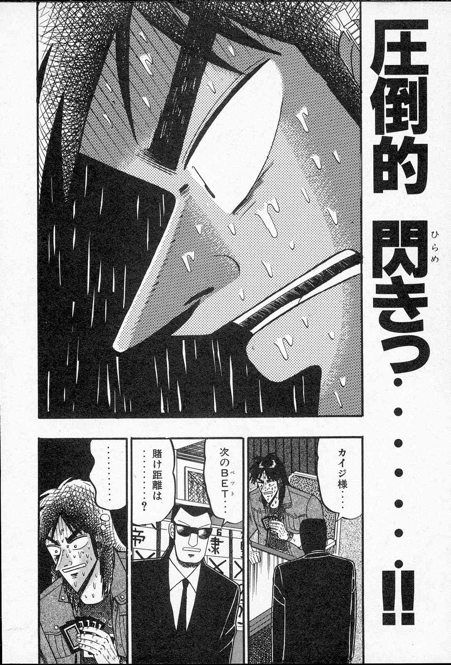
小松らの手法
プレイアウトを繰り返し行う→不要度が最も高い牌を捨てる
不要度
0
0
0
0
0
0
0
0
0
0
0
0
0
0
12000
12000
12000
12000
小松らの手法を基に...
早上がりを目指す打ち方もする
打ち方を変えることができる
手法を閃いた
小松らの手法のプレイアウト
上がり点が最も高い組合せを作る
残りの交換回数分の
牌をランダムに選ぶ
報酬：12000点
使われていない手牌の牌に報酬を与える
欠点：高い上がり点を目指す打ち方しかしない
“役を構成するゲームに対する効率的な行動決定アルゴリズムの提案” 小松智希，成澤和志，篠原 歩
情報処理学会 第28回 ゲーム情報学研究会 2012
Notes:
どれを捨てるか決める
----- 会議メモ (2015/02/20 18:13) -----
小松さんの文献情報を入れる
プレイアウトが違うところが弱い
手牌とランダムに使った印
１２０００のフォント小さく
ここでまた提案について早上がりとか書く

Slide 13
目次
背景
一人麻雀のルール
既存手法
早上がりを目指す素朴な手法
小松らの手法[2012]
提案手法
実験
まとめ

Slide 14
提案手法
提案手法のプレイアウト
P :上がり点 (1500〜48000)
U :使用枚数 (0〜13)
α :バランスパラメータ (0.0〜1.0)
報酬：
αを変えることで打ち方の変更が可能
点数の高さ
上がりまでの早さ
報酬:α*12000+(1-α)*10
上がり点：12000点 使用枚数：10枚
Notes:
----- 会議メモ (2015/02/20 18:13) -----
αはなんで 調整パラメータ 0~1
P1500~48000
U0~13
小松さんの手法の報酬について 網掛け

Slide 15
提案手法
提案手法のプレイアウト
P :上がり点 (1500〜48000)
U :使用枚数 (0〜13)
α :バランスパラメータ (0.0〜1.0)
報酬：
αを変えることで打ち方の変更が可能
点数の高さ
上がりまでの早さ
報酬:α*12000+(1-α)*10
上がり点：12000点 使用枚数：10枚
上がり点：1500点 使用枚数：13枚
Notes:
----- 会議メモ (2015/02/20 18:13) -----
αはなんで 調整パラメータ 0~1
P1500~48000
U0~13
小松さんの手法の報酬について 網掛け

Slide 16
目次
背景
一人麻雀のルール
既存手法
早上がりを目指す素朴な手法
小松らの手法[2012]
提案手法
実験
まとめ

Slide 17
実験
P :上がり点
U :使用枚数
α :バランスパラメータ
ゲーム回数:10000回
プレイアウト回数:1000回
報酬：
手法 | 上がり率(%) | ゲーム全体の 平均点数 | 上がったときの 平均点数 | 平均上がり順目
貪欲な手法 | 18.9 | 739 | 3908 | 14.06
モンテカルロ法 | 7.0 | 352 | 5016 | 14.50
提案手法 α=0.0 | 17.5 | 693 | 3958 | 14.02
α=0.1 | 17.0 | 829 | 4877 | 13.95
α=0.2 | 17.3 | 865 | 4999 | 14.02
α=0.3 | 16.9 | 863 | 5112 | 14.09
α=0.4 | 16.3 | 851 | 5210 | 14.14
α=0.5 | 15.7 | 850 | 5410 | 14.21
α=0.6 | 15.7 | 905 | 5776 | 14.36
α=0.7 | 14.7 | 905 | 6160 | 14.39
α=0.8 | 14.0 | 911 | 6510 | 14.58
α=0.9 | 13.2 | 932 | 7078 | 14.68
α=1.0 （小松らの手法） | 11.3 | 904 | 8022 | 14.90
ヒューマンプレイヤ | 24.0 | 1329 | 5538 | 12.88
100回やったよ！
疲れたよ！
Notes:
----- 会議メモ (2015/02/20 18:13) -----
１００回を書く
顔をいれる １００回やった
上がったときの平均点数とゲーム全体の桁数
上がり率の小数１位

Slide 18
目次
背景
一人麻雀のルール
既存手法
早上がりを目指す素朴な手法
小松らの手法[2012]
提案手法
実験
まとめ

Slide 19
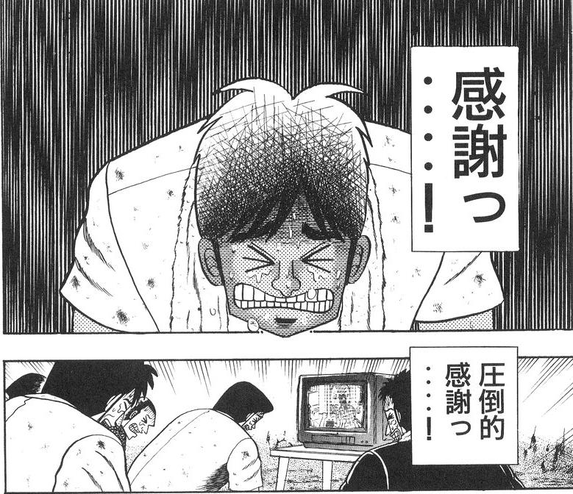
まとめ
まとめ
小松らの手法を拡張
打ち方を変えることができる手法を提案
今後の課題
対戦相手を考慮する手法への拡張
状況に応じたパラメータαの自動設定
友達をつくる
ご静聴ありがとうございました

Slide 20
計算時間
ゲーム回数:100回
プレイアウト回数:1000回
最初に牌を捨てるときの計算時間
 | 最初の行動選択の計算時間（秒）
貪欲な手法 | 0.000252369
モンテカルロ法 | 0.26796451
モンテカルロ法 （プレイアウトに貪欲な手法） | 35.767902
提案手法α=0.0 | 0.087287594
提案手法α=1.0 | 0.087824243
 | 最初の行動選択の計算時間（秒）
貪欲な手法 | 0.00025
モンテカルロ法 | 0.26796
モンテカルロ法 （プレイアウトに貪欲な手法） | 35.76790
提案手法 α=0.0 | 0.08729
提案手法 α=1.0 | 0.08782

Slide 21
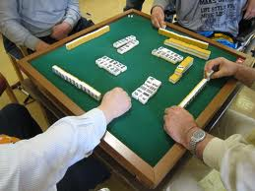
背景
麻雀
多人数不完全情報ゲーム
3人以上
各プレイヤー、
山の状況が分からない
複雑なため強いAI作成が難しい
本研究では多人数の要素を
排除した一人麻雀を対象とする

Slide 22
一人麻雀のルール
ぼっち
数牌 | 萬子
 | 筒子
 | 索子
字牌
牌の種類
３４種類
牌の枚数
それぞれ４枚
計１３６枚
上がり条件
数字が3つ連続で並んでいる
同じ種類の牌が３つ
同じ種類の牌が２つ
１組
合わせて４組

Slide 23
一人麻雀のルール
13枚の牌を配る
最初に牌が13枚配られる
牌を1枚配る
yes
上がっている
no
牌を捨てる
no
18回行動した
yes
0点
点数GET

Slide 24
一人麻雀のルール
13枚の牌を配る
最初に牌が13枚配られる
牌を1枚配る
牌が１枚配られる
yes
上がっている
no
牌を捨てる
no
18回行動した
yes
0点
点数GET

Slide 25
一人麻雀のルール
13枚の牌を配る
最初に牌が13枚配られる
牌を1枚配る
牌が１枚配られる
yes
上がっている
no
上がってなければ1枚捨てる
牌を捨てる
no
18回行動した
yes
0点
点数GET

Slide 26
一人麻雀のルール
13枚の牌を配る
最初に牌が13枚配られる
牌を1枚配る
牌が１枚配られる
yes
上がっている
no
18回
繰り返す
上がってなければ1枚捨てる
牌を捨てる
no
18回行動した
yes
0点
点数GET

Slide 27
一人麻雀のルール
13枚の牌を配る
最初に牌が13枚配られる
牌を1枚配る
牌が１枚配られる
yes
上がっている
no
18回
繰り返す
上がってなければ1枚捨てる
牌を捨てる
no
点数GET
18回行動した
上がり条件を満たしている
yes
0点
点数GET

Slide 28
一人麻雀のルール
13枚の牌を配る
最初に牌が13枚配られる
牌を1枚配る
牌が１枚配られる
yes
上がっている
no
18回
繰り返す
上がってなければ1枚捨てる
牌を捨てる
no
点数GET
18回行動した
上がり条件を満たしている
yes
0点
点数GET
0点
18回交換しても上がれない

Slide 29
提案手法
提案手法のプレイアウト
Notes:
----- 会議メモ (2015/02/20 18:13) -----
αはなんで 調整パラメータ 0~1
P1500~48000
U0~13
小松さんの手法の報酬について 網掛け

